Slide 1
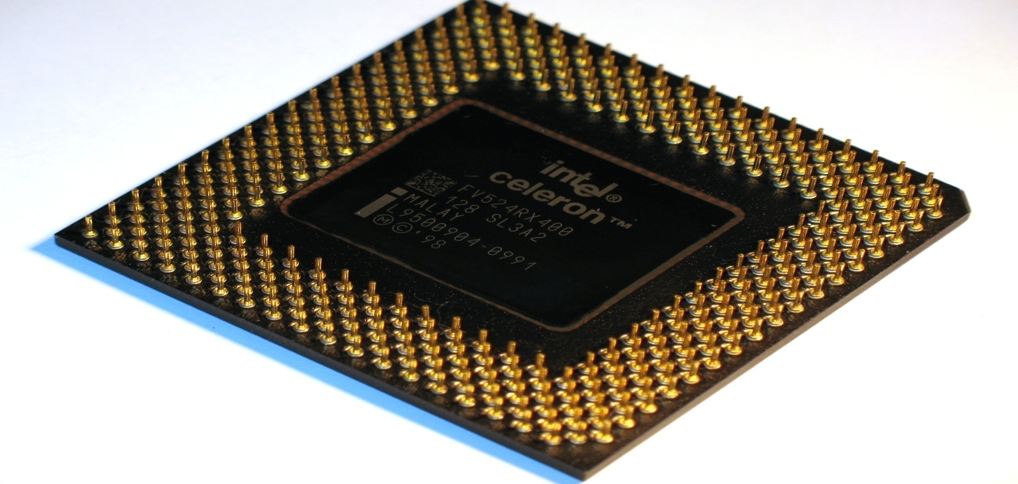
Процессор и его характеристики

Slide 2
Процессор
-это центральное устройство компьютера (мозг ПК)

Slide 3
Назначение процессора:
Управлять работой ПК по заданной программе;
Выполнять операции обработки информации.

Slide 4
В состав процессора обязательно входят:
УУ(устройство управления) -координирует работу всех устройств компьютера.
АЛУ(Арифметико-логическое устройство) - выполняет команды программы, находящейся в оперативной памяти.

Slide 5
Тактовая частота
Процессор работает в тесном контакте с микросхемой, которая называется генератором тактовой частоты (ГТЧ).
ГТЧ-вырабатывает периодические импульсы, синхронизирующие работу всех узлов компьютера.
Это своеобразный метроном внутри компьютера. В ритме этого метронома работает процессор.

Slide 6
Тактовая частота
Тактовая частота равна количеству тактов в секунду. Такт - это промежуток времени между началом подачи текущего импульса и началом подачи следующего.

Slide 7
Тактовая частота
На выполнение процессором каждой операции отводится определенное количество тактов.
Если "метроном стучит" быстрее, то и процессор работает быстрее.
Тактовая частота измеряется в герцах -Гц. Частота 1 МГц соответствует миллиону тактов в 1 секунду.

Slide 8
Тактовая частота
Следовательно, производительность ПК, или быстрота выполнения операций, зависит от частоты.

Slide 9
Разрядность процессора
- это максимальное количество разрядов двоичного кода, которые могут обрабатываться или передаваться процессором одновременно.

Slide 10
Адресное пространство
Адресное пространство — это диапазон адресов, к которым может обратиться процессор, используя адресный код.
Если адресный код содержит n бит, то размер адресного пространства равен 2^{n} байтов.

Slide 11
Вопросы:
Что входит в состав процессора?
Что будет с производительностью процессора при увеличении тактовой частоты?
В чем измеряется тактовая частота?
Чему равен 1 герц?
Что такое разрядность процессора?
Чему равно адресное пространство, если адресный код содержит 8 бит?

